Slide 1
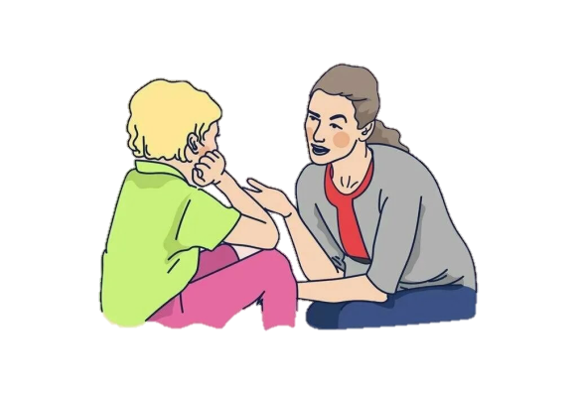
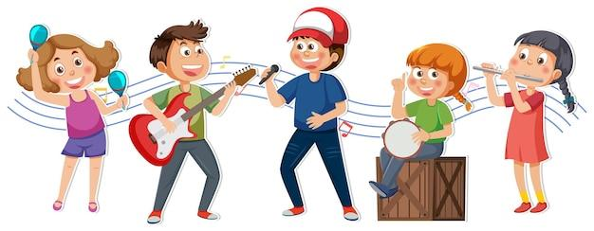
КГУ «РЕГИОНАЛЬНЫЙ УЧЕБНО-МЕТОДИЧЕСКИЙ ЦЕНТР ПСИХОЛОГИЧЕСКОЙ ПОДДЕРЖКИ» УПРАВЛЕНИЯ ОБРАЗОВАНИЯ АКИМАТА КОСТАНАЙСКОЙ ОБЛАСТИ
ПАМЯТКА
«Аутоагрессия у подростков»
(для родителей)
Слушайте и понимайте.
Послушайте своего ребенка без осуждения и попыток решить его проблемы сами. Будьте эмпатичными и уважайте его чувства.
Создайте безопасную среду.
Убедитесь, что в доме и окружающей среде нет доступа к острым предметам или другим предметам, которые могут использоваться для самоповреждения. Поддерживайте безопасность и заботу о ребенке.
Общайтесь.
Разговор с подростком о его чувствах и эмоциях может помочь ему осознать и выразить свои эмоции. Старайтесь создать открытую и доверительную обстановку, чтобы ваш ребенок мог свободно говорить о своих проблемах и беспокойствах.
.
Ищите альтернативы.
Помогите своему ребенку найти здоровые и безопасные способы выражения своих эмоций. Это может быть занятие спортом, искусством, музыкой или другими хобби, которые могут помочь ему расслабиться и отвлечься от негативных мыслей и чувств.
.
Поиск профессиональной помощи. Если аутоагрессия подростка становится серьезной проблемой, обратитесь к психологу или психиатру, специализирующемуся на работе с подростками.

Slide 2
ҚОСТАНАЙ ОБЛЫСЫ ӘКІМДІГІ БІЛІМ БАСҚАРМАСЫНЫҢ «ПСИХОЛОГИЯЛЫҚ ҚОЛДАУДЫҢ ӨҢІРЛІК ОҚУ-ӘДІСТЕМЕЛІК ОРТАЛЫҒЫ» ККМ
ЖАДЫНАМА
«Жасөспірімдердегі аутоагрессия»
(ата- аналарға арналған)
Тыңдаңыз және түсініңіз. Балаңызды үкімсіз тыңдаңыз және оның мәселелерін өзіңіз шешуге тырысыңыз. Эмпатикалы болыңыз және оның сезімдерін құрметтеңіз.
Қауіпсіз орта жасаңыз.
Үйде және қоршаған ортада өткір заттарға немесе өзіне зиян келтіру үшін пайдаланылуы мүмкін басқа заттарға қол жетімділіктің жоқтығына көз жеткізіңіз. Баланың қауіпсіздігі мен күтімін сақтаңыз.
Байланыс. Жасөспіріммен оның сезімдері мен эмоциялары туралы сөйлесу оған эмоцияларын түсінуге және білдіруге көмектеседі. Балаңыз өз проблемалары мен алаңдаушылықтары туралы еркін сөйлей алатындай ашық және сенімді орта құруға тырысыңыз.
.
Баламаларды іздеңіз. Балаңызға эмоцияларын білдірудің сау және қауіпсіз жолдарын табуға көмектесіңіз. Бұл спортпен айналысу, өнер, музыка немесе басқа хобби болуы мүмкін, бұл оған демалуға және оның санасын жағымсыз ойлар мен сезімдерден арылтуға көмектеседі.
.
Кәсіби көмек іздеу.
Егер жасөспірімнің өзін-өзі агрессиясы күрделі мәселеге айналса, жасөспірімдермен жұмыс істеуге маманданған психолог немесе психиатрға хабарласыңыз.

